Slide 1
Teamprojekt Woche 8
Nantia, Lina, Lisa

Slide 2
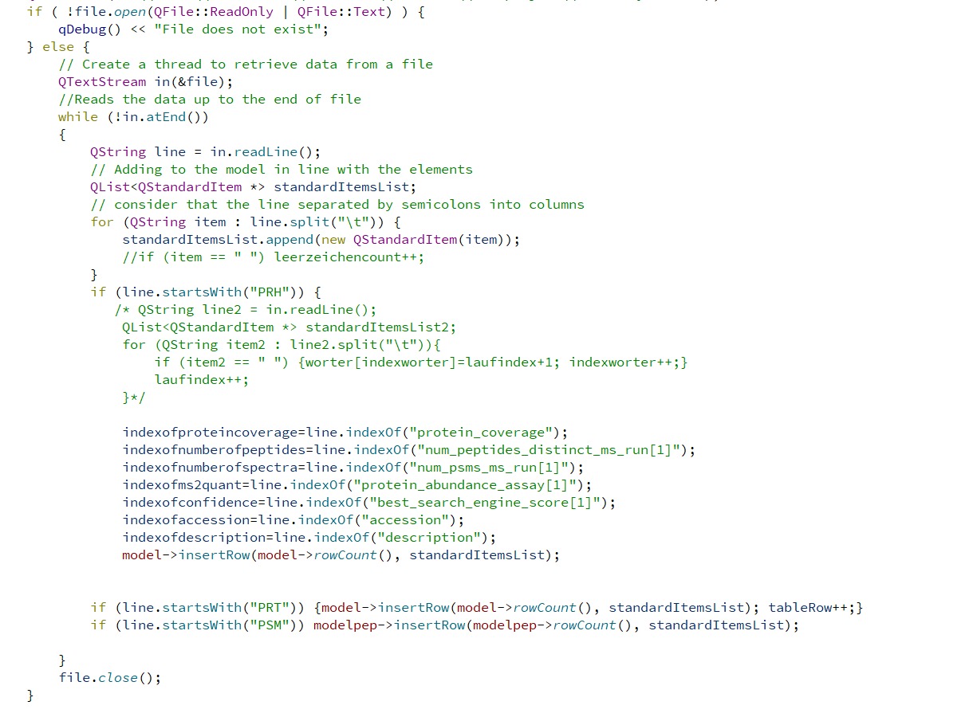
Problem: zählt Buchstaben, nicht Wörter

Slide 3
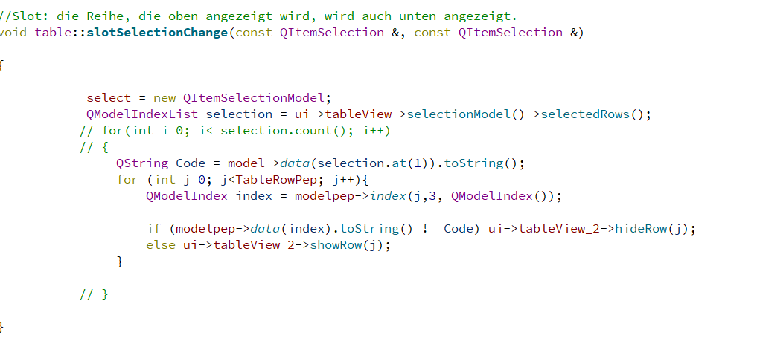
Idee: Suche Peptidcode in angewählter Zeile;
Verstecke in unterer Tabelle alle Reihen ohne diesen Peptidcode
Problem: Programm hängt sich bei Anklicken einer Zeile auf

